Slide 1
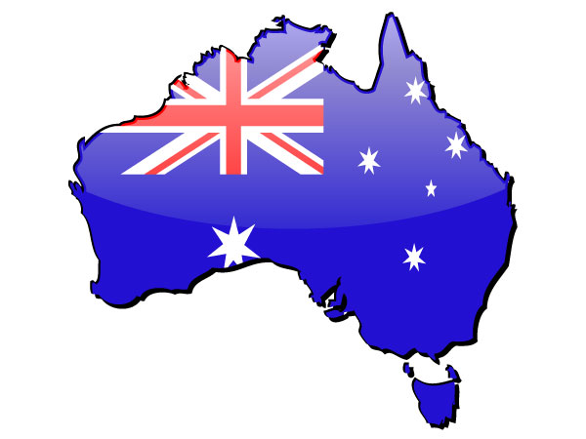
AUSTRALIA

Slide 2
POBLACIÓN
El país cuenta con aproximadamente 21 millones de habitantes, en una extensión geográfica de 8 millones de kilómetros cuadrados.
Por ello es el sexto país mas grande del mundo, la isla de mayor tamaño y el continente mas pequeño.
De sus habitantes mas del 25% son inmigrantes procedente de Gran Bretaña e Irlanda, Europa Occidental, Asia y Oceanía

Slide 3
Clima
El país tiene una gran diversidad de tipos de clima
En el norte un clima ecuatorial
Climas tropicales y subtropicales en la zona este
Zonas desérticas en el centro y oeste del país
En el sur un clima mas templado
Como el país se encuentra en el hemisferio sur las estaciones son opuestas a las de Europa, por ello los meses de verano son entre Diciembre y Marzo y el invierno llega a los meses de Junio a Septiembre

Slide 4
Idioma
El idioma oficial del país es el Ingles.
Tras este los mas hablados son:
Idioma | Nº Personas | % nacidos en Australia | % de Población
Italiano | 3516,90 | 42,1% | 1.6%
Griego | 282,200 | 52,8% | 1.3%
Árabe | 264,700 | 42,9% | 1.2%
Cantonés | 263,500 | 21,4% | 1.2%
Mandarín | 240,600 | 12.6% | 1.1%
Vietnamita | 198,900 | 30.3% | 1.1%
Español | 102,000 | 24.4% | 0,5%
Filipino | 95,300 | 15.0% | 0,5%
Alemán | 85,600 | 19.9% | 0,4%

Slide 5
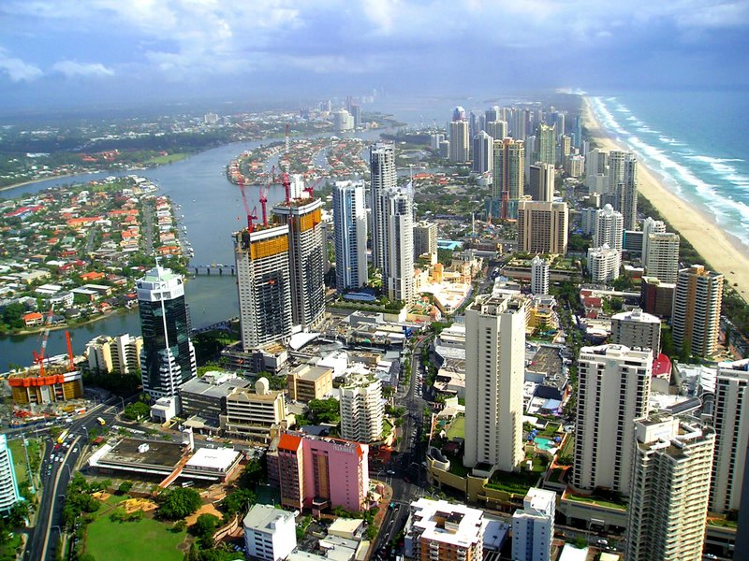
Ciudades
Costa Dorada o Gold Coast: Es uno de los principales destinos turísticos del país. Situado en la costa y con una extensión de 80 kilómetros, donde se encuentran hoteles, apartamentos, parques naturales y temáticos.

Slide 6
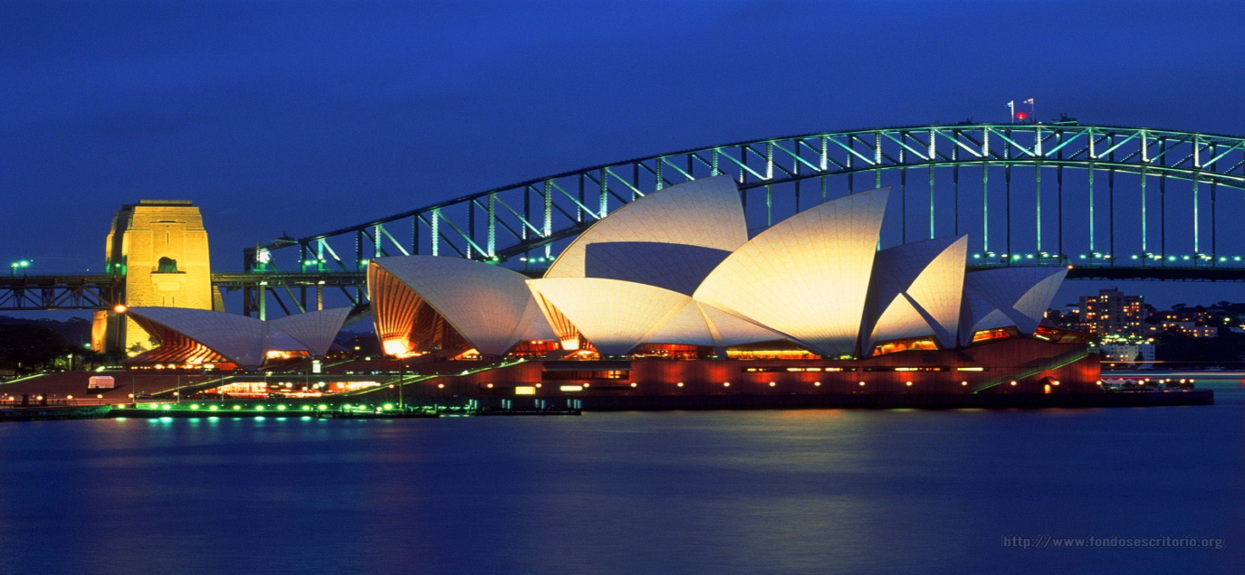
Sídney: Es una de las principales ciudades de Australia, ya que tiene la mayor población del país con aproximadamente 5 millones de habitantes. A pesar de que su mayor reclamo turístico son sus playas, también son importantes el puerto de Sídney, el Sídney Opera House o el puerto olímpico.

Slide 7
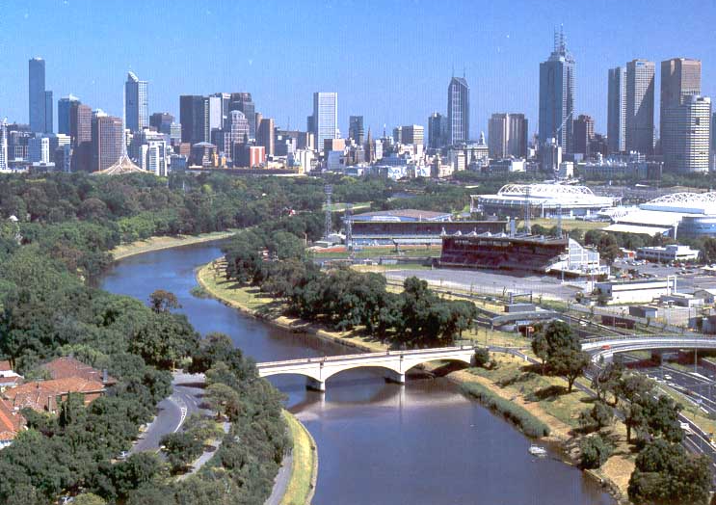
Melbourne: Es la segunda ciudad mas importante del país en cuanto a población se refiere con 4 millones de habitantes. Fue capital del país y actualmente es una de las mejores ciudades del mundo para vivir. Lleva todo el peso económico e industrial de Australia

Slide 8
Deportes

Slide 9
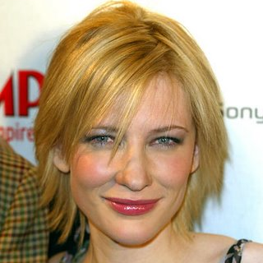
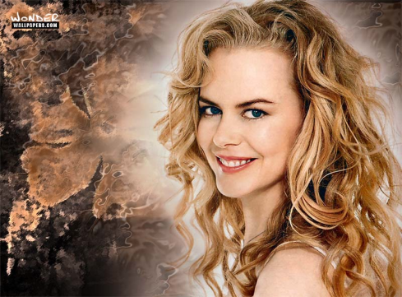
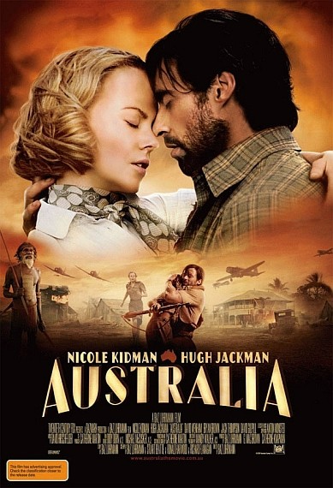
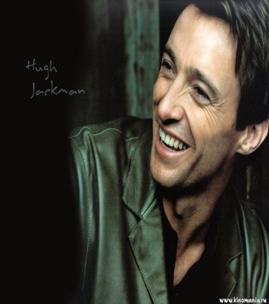
PERSONAJES DESTACADOS
Hugh Jackman – Actor
Nicole Kidman – Actriz
Natalie Imbruglia – Cantante
Kylie Minogue – Cantante
Heath Ledger – Actor
Miranda Kerr - Modelo
Cate Blanchett - Actriz
Lleyton Hewitt – Tenista

